Slide 1
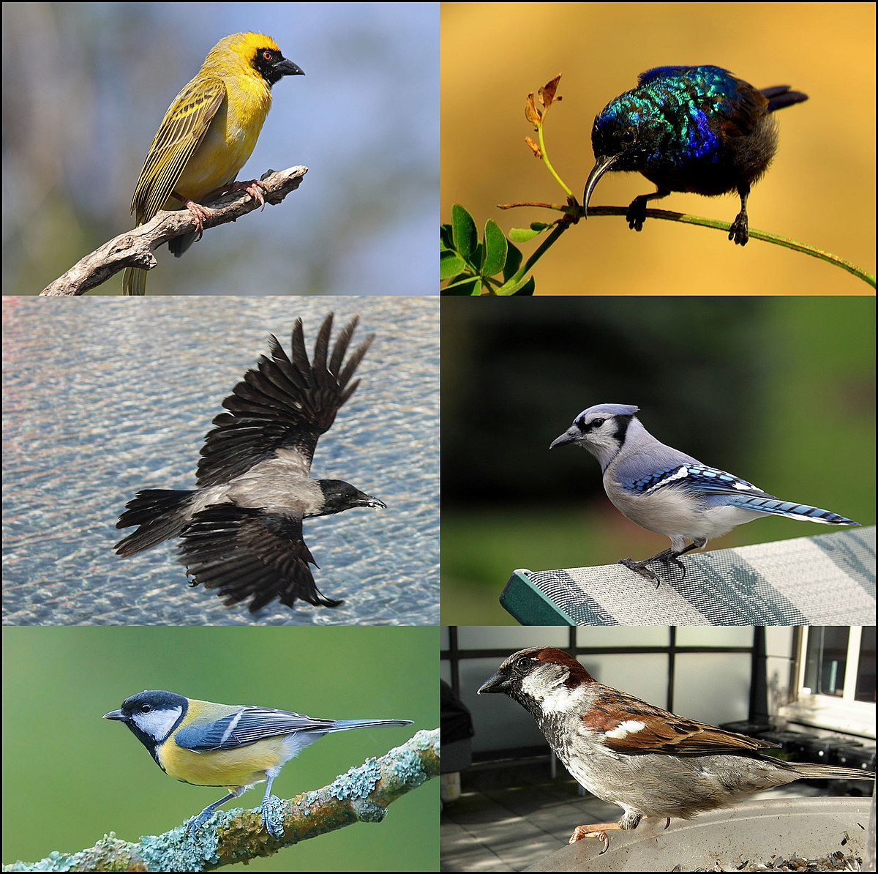
Pavasaris kalba paukštelio balsu Kovo 30d. - Balandžio 3d.
Subtitle
PAKLAUSYK
This Photo by Unknown Author is licensed under CC BY-SA

Slide 2
Savaitės uždaviniai:
Atlikdami įvairias veiklas paukščių tema, pažins 2-3 Lietuvoje gyvenančius paukščius, gebės įvardyti po keletą jiems būdingų bruožų, prisimins ir pakartos kūno dalis;
Atlikdami numatytas veiklas, samprotaus apie juos supančią aplinką, jos pažinimo būdus;
Gebės įvardinti savo ir šeimos laisvalaikio pomėgius;
Gebės išklausyti skaitomą tekstą, suvoks jo turinį bei susipažins su raide K.
Laukiami rezultatai:
Didės domėjimasis gamtine aplinka, stiprės noras ją tyrinėti ir pažinti;
Tobulės gebėjimas pritaikyti naujas žinias sprendžiant kasdienines gyvenimo problemas.
Pastaba.
Atlikus dienos veiklas skatinkite vaikus įsivertinti. Aptarkite, kaip sekėsi, kur reikia pasistengti. Paprašykite vaikų pasirinkt įsivertinimui spalvą.
Žalia- sekėsi puikiai, užduotis atliko su minimalia pagalba.
Geltona – sekėsi gerai, užduotis atliko su pagalba.
Raudona – sekėsi sunkiau, reikia pasistengti.

Slide 3
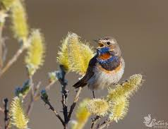
ĮVADAS
Sakoma, kad pavasarį ant sparnų parneša paukščiai. Iš tikrųjų, kaskart aukščiau pakylant saulutei, laukiame pirmųjų paukščių giesmininkų. Juos vadiname pavasario pranašais.
Vos tik pratirpsta sniego paklotas – pro jį išlenda pirmosios pavasario gėlės – snieguolės. Pasigirsta vieversio giesmė, parskrenda varnėnai, kovai, prasideda ankstyvasis pavasaris.

Slide 4
Sugrįžę paukšteliai ieško namų. Paukšteliai, kaip ir žmonės, kai kada stato namus patys, kartais naudoja svetimus arba jų visai neturi. Paukščiai lizdus suka ant žemės, krūmuose, medžiuos.
Drevė medyje
Lizdas
Inkilas

Slide 5
VARNĖNAS
Varnėnas pasirodo pavasarį, kovo mėn. Gyvena gyvenvietėse, pamiškėse, soduose. Laikosi šalia žmogaus. Atšilus orui rytais ir vakarais grupelėmis čiulba medžių viršūnėse, ant inkilų, antenų, stulpų. Aktyviausiai čiulba patinai, garsas primena plakimą. Lizdą krauna inkiluose, uoksuose. Jį iškloja šiaudais, žolėmis, samanomis ir plunksnomis.

Slide 6
VIEVERSYS
Tai pavasario šauklys. Dar vadinamas vyturiu, vyturėliu. Šviesiai rusva jo spalva, juodi dryželiai sukuria margumą, kuris padeda paukščiui slapstytis. Vieversys skrisdamas čirena: „Čyru vyru pavasaris, Čyru vyru pavasaris“. Minta vabzdžiais, augalų sėklomis. Įdomus faktas - žiemą vieversys praleidžia Vakarų Europoje. Tačiau ten jų negirdėsite, nes jie gieda tik namuose, tėvynėje. Tikri patriotai.

Slide 7
PEMPĖ
Tai bundančios gamtos pranašas. Pempę nesunku pažinti iš ilgo kuodo ir margų spalvų. Sakoma, kad parlėkusi pempė sveikinasi lyg tardama žodžius: „gy-vi, gy-vi". Jų namai pelkėse, drėgnose pievose ar dirvose. Ilgomis kojomis braido vandenyje ir dumble, ilgais snapais iš žemės trauko sliekus.

Slide 8
Lizdų paveikslėliai
Varnėno lizdas
Vieversio lizdas
Pempės lizdas

Slide 9
Pirmadienis
Klausytis paukščių balsų įrašų, mėginti atpažinti pagal balsą.
https://www.youtube.com/watch?v=SNigsQ4Uf_0
Sudėlioti paukščio dėlionę:
http://www.first-school.ws/puzzlesonline/fairytales/ugly-duckling.htm lengvas
Iš turimų daiktų namie (siūlų, pieštukų, medžiagų, popieriaus, laikraščių) ar lauke prisirinkus šakelių, šapelių, sausos žolės, pabandyti pagaminti paukščio lizdą. Nufotografuoti.
Vaikų įsivertinimas - Kaip sekėsi atlikt pirmadienio veiklas? Pasirinkite spalvą
PUIKIAI GERAI REIKIA PASISTENGTI

Slide 10
Antradienis
Pajudėkime!!! Atlikite robotuko mankštą, vaikai šiuos pratimus žino gerai ☺ https://www.youtube.com/watch?v=i_HqmyZbwBE
Pasikalbėkime apie tai, kad ir žmonės kaip paukščiai kasmet kur nors keliauja. Galite pasitelkti vaikų nuotraukas iš kelionių (mašina, autobusu, prie jūros, upės, ežero ir pan.), iš atostogų. Pasikalbėkite, kaip dažnai kur nors keliaujate. Kada išvažiuojate, kada grįžtate? Tegul vaikai patys kalba apie labiausiai patikusias keliones.
Pasiklausyk Meškučio Kuprinuko pasakos apie tai, kad gyvename kartu ir turime gerbti vieni kitus. https://www.youtube.com/watch?v=4uVSawBtV4k&feature=youtu.be/
Susipažinkime su raide K. Namuose surask knygelėse ir parodyk 10 raidelių K, sudėk ją iš
pieštukų, kieme iš pagaliukų. Piešk ar suklijuok. Darbelį nufotografuoti.
Atlik užduotėles, kurias rasi sekančioje skaidrėje.
Vaikų įsivertinimas - Kaip sekėsi atlikt antradienio veiklas? Pasirink spalvą
PUIKIAI GERAI REIKIA PASISTENGTI

Slide 11
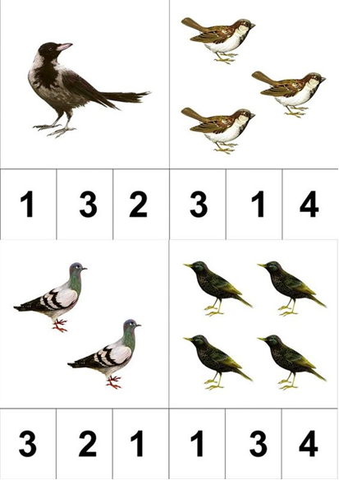
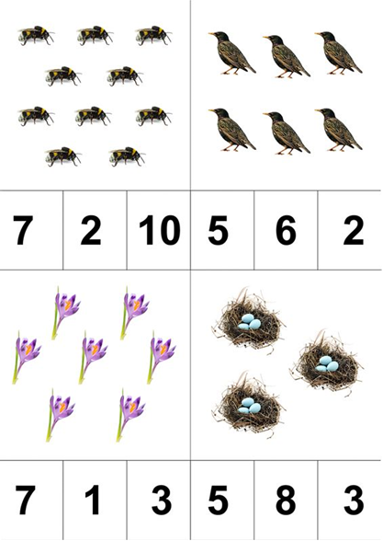
Suskaičiuok ir pasirink skaičių

Slide 12
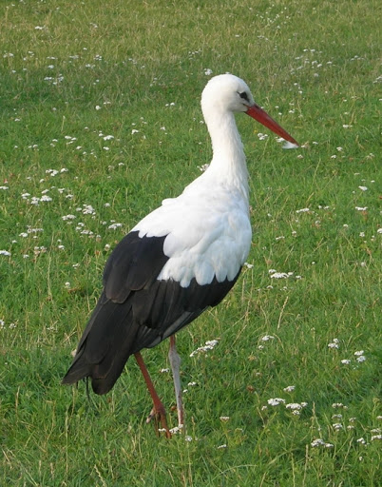
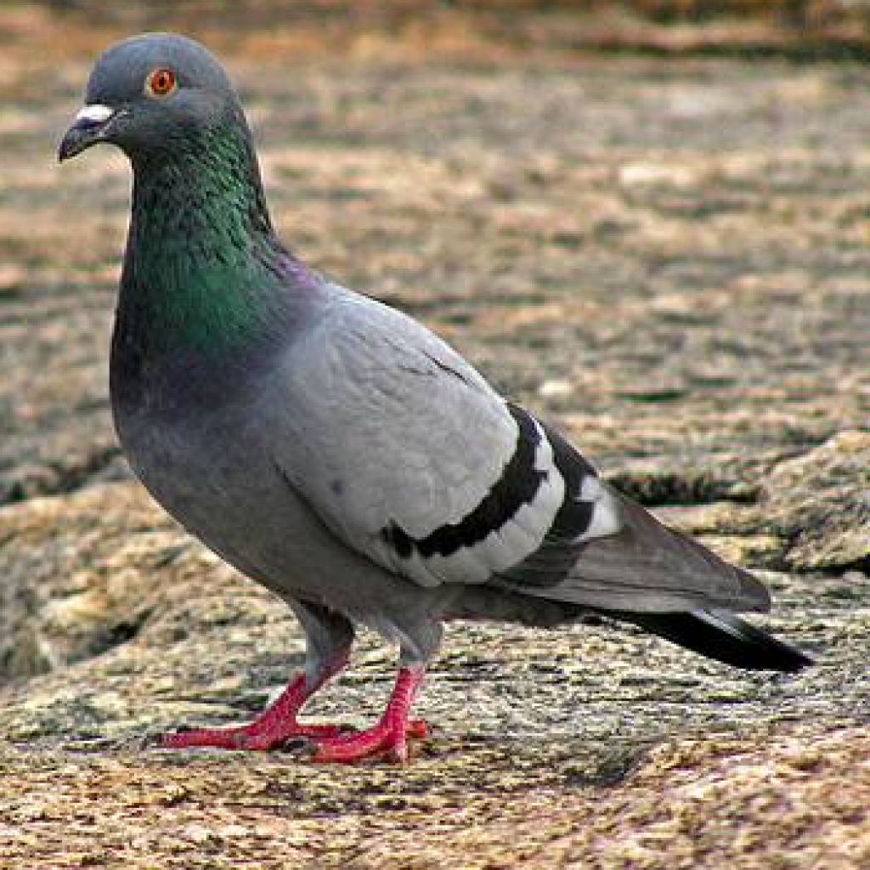
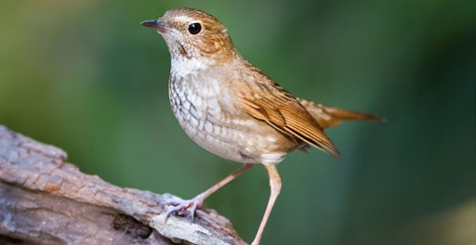
Trečiadienis
Pasimankštinkime! Flinto mankšta. https://www.youtube.com/watch?v=r2NybvkCRsk/
← Pasiklausykite pasakojimų apie paukščius. Nurodykit apie kurį paukštį pasakojama ☺
Nupiešk patikusį paukštį, prisimink ir įvardink jo kūno dalis (kūnas, galva, kojos, snapas, sparnai, uodega). Darbelį nufotografuok.
Atlik 68 pratybų užduotį.
Vaikų įsivertinimas - Kaip sekėsi atlikt trečiadienio veiklas? Pasirink spalvą.
PUIKIAI GERAI REIKIA PASISTENGTI

Slide 13
Ketvirtadienis
Marsiečių mankšta. Pasportuokime!
https://www.youtube.com/watch?v=UjNbluDivgI/
Pokalbis apie gyvenančius pievoje, nes pavasaris yra tas laikas, kada jie nubunda.
https://www.storyjumper.com/book/index/19845168/PIEVOS -BENDRIJA/
Atlikite 67 pratybų užduotį.
Vaikų įsivertinimas - Kaip sekėsi atlikt ketvirtadienio veiklas? Pasirink spalvą.
PUIKIAI GERAI REIKIA PASISTENGTI

Slide 14
Penktadienis
Respublikinio prevencinio projekto „Žaidimai moko“ veiklos
Daiktų seka
Naudojamos tos priemonės kurių turite daugiausiai: pieštukai, sąvaržėlės, lipnūs lapeliai, kaladėlės ir pan. Vaikų prašoma pratęsti eilę. Pvz; jūs padedate du pieštukus ir vieną kaladėlę, du pieštukus ir ...? Klausiate: ką dėsime toliau? Vaikams reikia pratęsti seką.
Dėlionė
Sudėti pieštukus, mašinėles ar lauke pagaliukus (ir pan.) nuo didžiausio iki mažiausio ir atvirkščiai.
Veiklas galite nufotografuoti ☺
Vaikų įsivertinimas - Kaip sekėsi atlikt projekto veiklas? Pasirink spalvą.
PUIKIAI GERAI REIKIA PASISTENGTI

Slide 15
Klausimai penktadieniui
Kaip sekėsi atlikti veiklas su vaikais?
Ar užduotys buvo įdomios? Laukiame pasiūlymų iš vaikų ir tėvelių. Stenkimės kuo mažiau laiko praleisti prie ekranų, nors šiuo metu daug galimybių ir neturime.
Ar lengvai užduotys, veiklos buvo įvykdomos?
Vaikams reikėtų pabaigti šiuos sakinius(žodžiu)
Šią savaitę sužinojau, kad ... Buvo įdomu ... Norėčiau daugiau sužinoti ...
Dažniausiai rinkausi spalvą....
Penktadienį lauksime kelių darbelių nuotraukų ir trumpų komentarų, kaip vaikams sekėsi ☺

Slide 16
ŠAUNUOLIAI!

Slide 17
Papildoma ugdomoji medžiaga
Šias užduotis atlikite jeigu norit ir galit padirbėti daugiau
Internetinės nuorodos:
http://jigsawpuzzles.online/1/easy.php?image=http://jigsawpuzzles.online/king-include/uploads/magpie-baby-bird-alone-5386560424.jpg sunkesnis
https://www.storyjumper.com/book/read/33086396/SUDĖTIS-ATIMTIS-IKI10/
https://www.storyjumper.com/book/read/37859926/PASKAIČIUOKIM-/
https://www.storyjumper.com/book/read/24792548/GEOMETRINĖS-FIGŪROS/
Užduotys skaidrėse:
Atlikite sekančiose skaidrėse esančias užduotis. Užduotėlės prielinksnių ANT, PO, UŽ mokymui/įtvirtinimui su vaikų mėgiamu personažu kiaulyte Pepa. Pratinkite vaikus kalbėti pilnais sakiniais, pvz; Pepa yra ...., Pepa stovi už....

Slide 18
Kur yra kiaulytė Pepa?

Slide 21
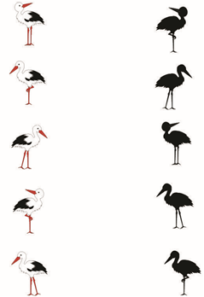
Užduotis pastabumui lavinti
Surask paukščio šešėlį

Slide 22
Nuotoliniam darbui priemonę parengė ikimokyklinio ugdymo ,,Boružėlių‘‘ grupės mokytojos (Auklėtojos): Asta Rimkuvienė, Neringa Juočienė

